Slide 1
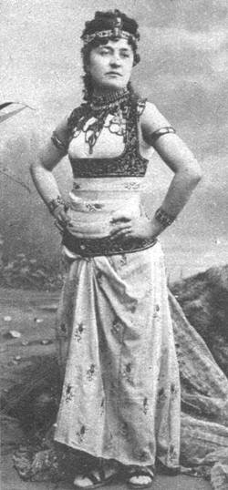
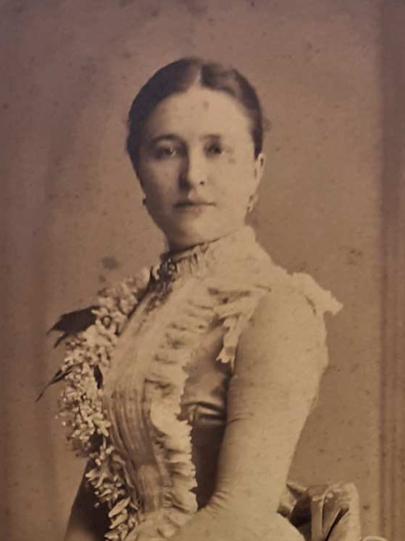


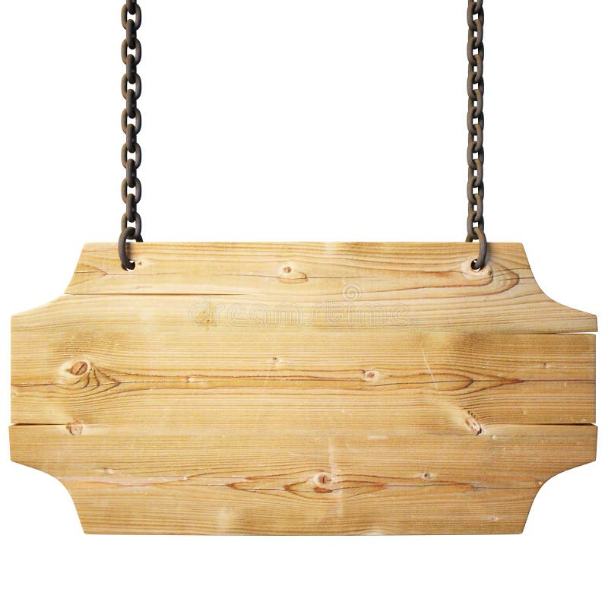
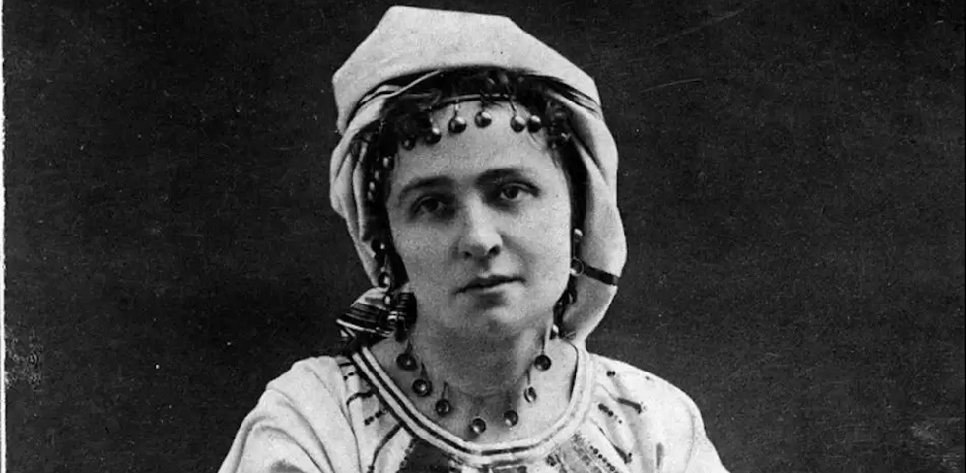
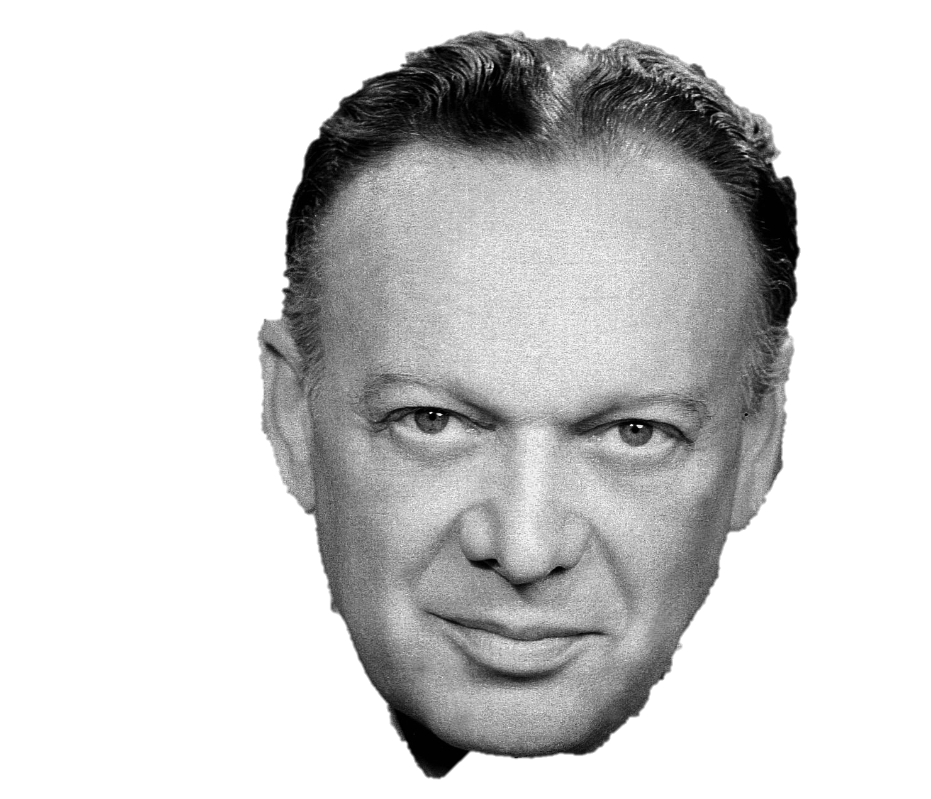
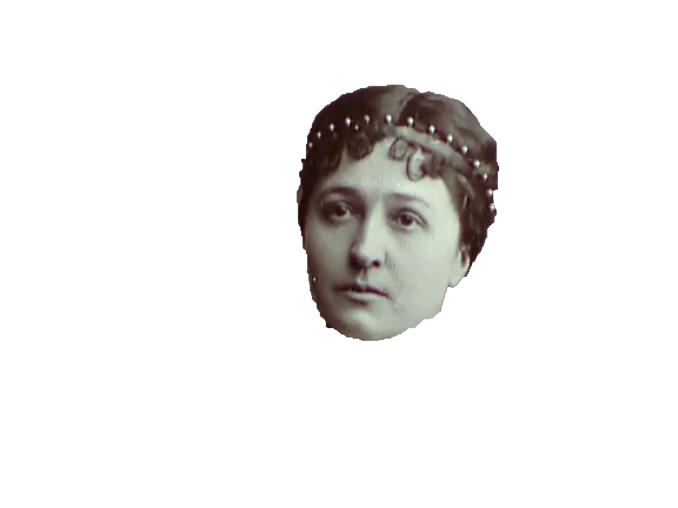
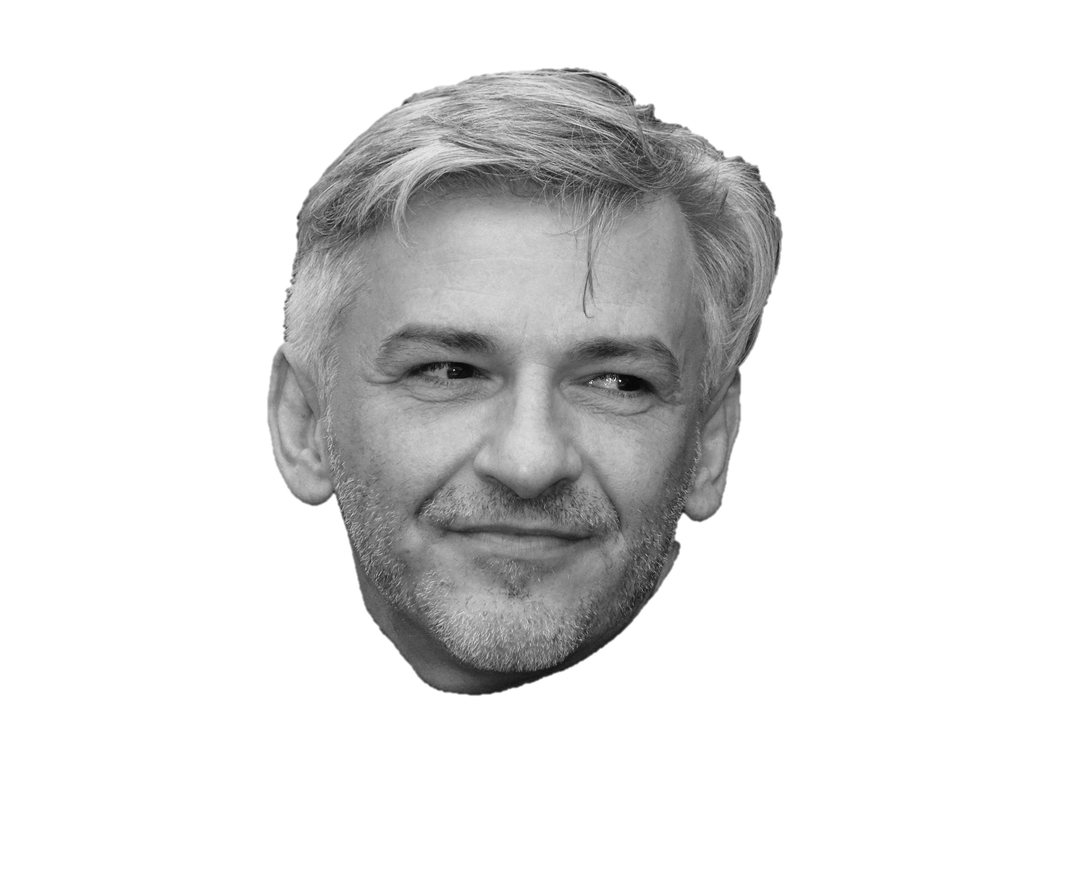
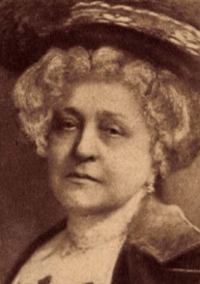
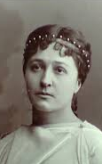
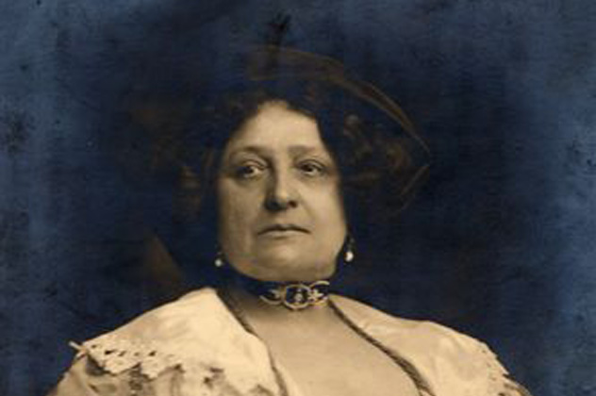
SZÍNÉSZEK
Élete
Született: Ászár, 1850. február 24- én Kripl Maria Anna néven
Eredeti nevét nem szerette (német „Krüppel” = nyomorék, kripli)
Édesanyja korán elhunyt + apjuk hirtelen haragú volt és bántalmazta gyermekeit
Ötévesen szolgáló
Elemi iskola: Györ, ursuliták (Szent Orsolya-rend), → elkezdett kibontakozni tehetsége.
Szolgálat Pesten, Bécsben + markotányosnő volt a königgrätzi csatában
1866: Hubay Gusztáv társulata után ment Székesfehérvárra, statisztálni kezdett
1867: Budán játszott
1869: a kolozsvári színházhoz szegődött
1872: tagja a budapesti Nemzeti Színháznak, haláláig hűséges maradt (egy év 1900-ban a Vígszínháznál)
1901: a Nemzeti örökös tagja
Bemutatkozó előadás: Bánk Bán (Gertrudis)
Az első világháború: sebesült katonák segítése, és minden jövedelmét rájuk költötte
A Petőfi Társaság: méltányolta a Petőfi-kultuzsban szerzett nagy érdemeit →1908: tiszteletbeli tag
1922. január 6: színészetének ötvenéves jubileumának ünneplése a Nemzeti Színház színpadán
Utolsó fellépés: 1925. december 3., Az arany ember (Teréza mama)
Elhunyt: 1926. október 5.
1955-1963
1883
Az Ember Tragédiájában
2002
Jászai Mari, mint Éva

Slide 2
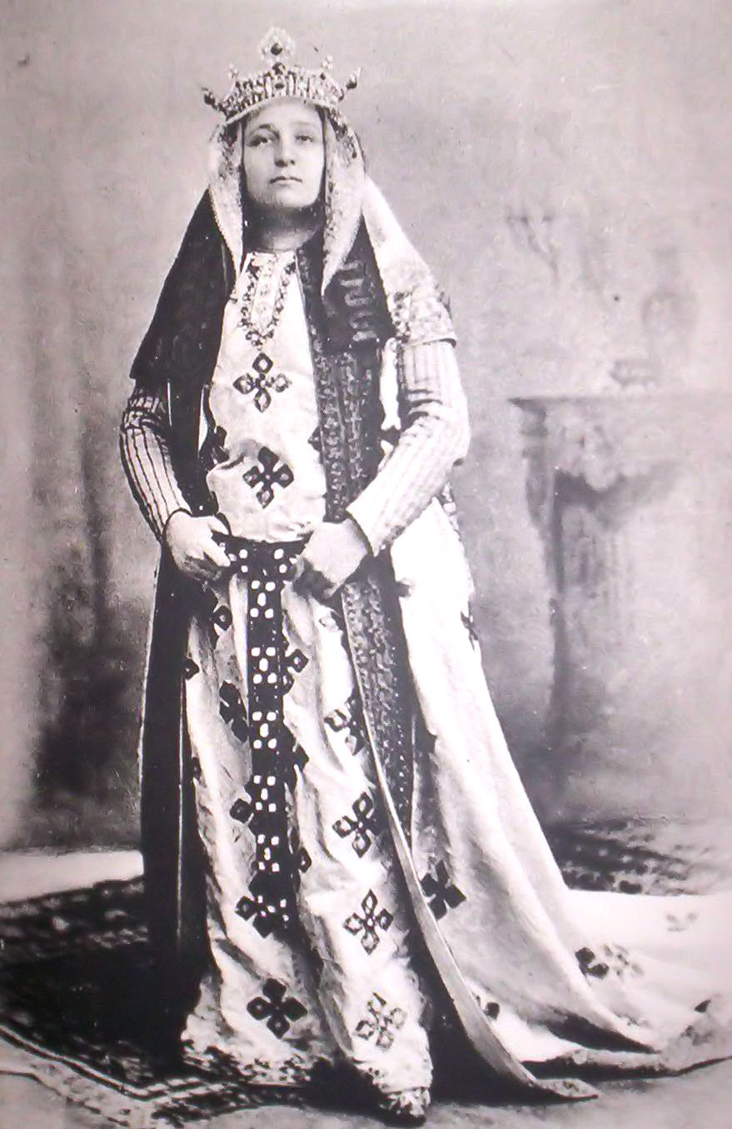
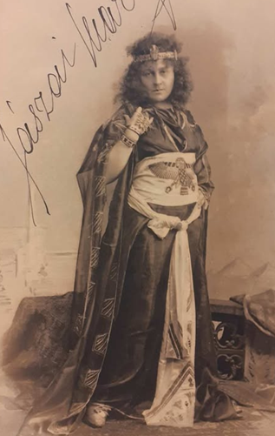


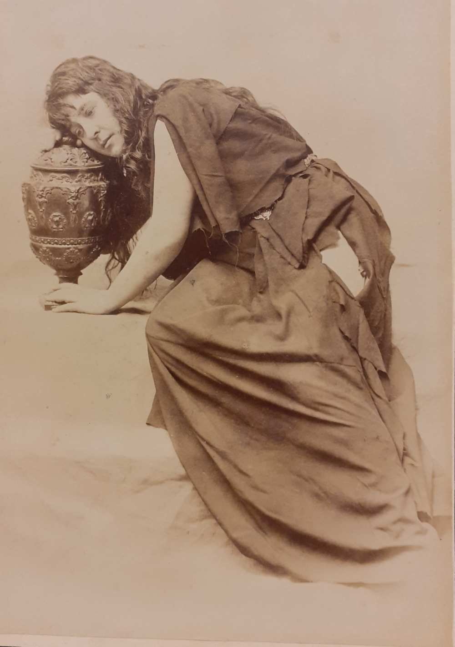
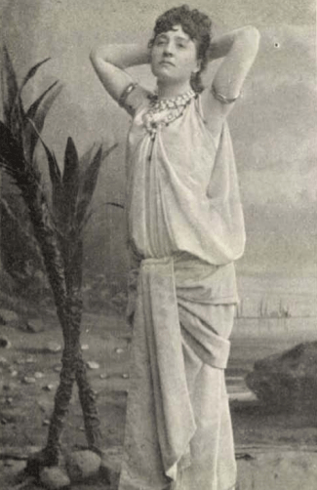
SZÍNÉSZEK
Az Ember Tragédiájában
Cleopatra szerepében
Gertrudis szerepében
1872: tagja a budapesti Nemzeti Színháznak, haláláig hűséges maradt (egy év 1900-ban a Vígszínháznál)
1901: a Nemzeti örökös tagja
Bemutatkozó előadás: Bánk Bán (Gertrudis)
Az első világháború: sebesült katonák segítése, és minden jövedelmét rájuk költötte
A Petőfi Társaság: méltányolta a Petőfi-kultuzsban szerzett nagy érdemeit →1908: tiszteletbeli tag
1922. január 6: színészetének ötvenéves jubileumának ünneplése a Nemzeti Színház színpadán
Utolsó fellépés: 1925. december 3., Az arany ember (Teréza mama)
Elhunyt: 1926. október 5.
1955-1963
Szerepei
Goneril (Lear),
Margit királyné (III. Richárd),
Lady Macbeth,
Portia (Julius Caesar),
Cleopatra (Antonius és Cleopatra)
Gertrud (Hamlet),
Volumnia (Coriolanus),
Imogen (Cymbeline),
Closter özvegye (II. Richárd).
Mária (Schiller: Stuart Mária);
Antigone,
Elektra,
Iocaste (Szophoklész);
Phaedra (Racine);
Medea,
Sappho (Grillparzer);
Ella (Ibsen: John Gabriel Borkman),
Alvigné (Ibsen: Kísértetek);
Léna (Verga: A farkas),
Predszlava (Szigligeti E.: Trónkereső).
Élete
Született: Ászár, 1850. február 24- én Kripl Maria Anna néven
Eredeti nevét nem szerette (német „Krüppel” = nyomorék, kripli)
Édesanyja korán elhunyt + apjuk hirtelen haragú volt és bántalmazta gyermekeit
Ötévesen szolgáló
Elemi iskola: Györ, ursuliták (Szent Orsolya-rend), → elkezdett kibontakozni tehetsége.
Szolgálat Pesten, Bécsben + markotányosnő volt a königgrätzi csatában
1866: Hubay Gusztáv társulata után ment Székesfehérvárra, statisztálni kezdett
1867: Budán játszott
1869: a kolozsvári színházhoz szegődött
1883
2002
Jászai Mari, mint Éva
Élektra szerepében
Cleopatra szerepében

Slide 3
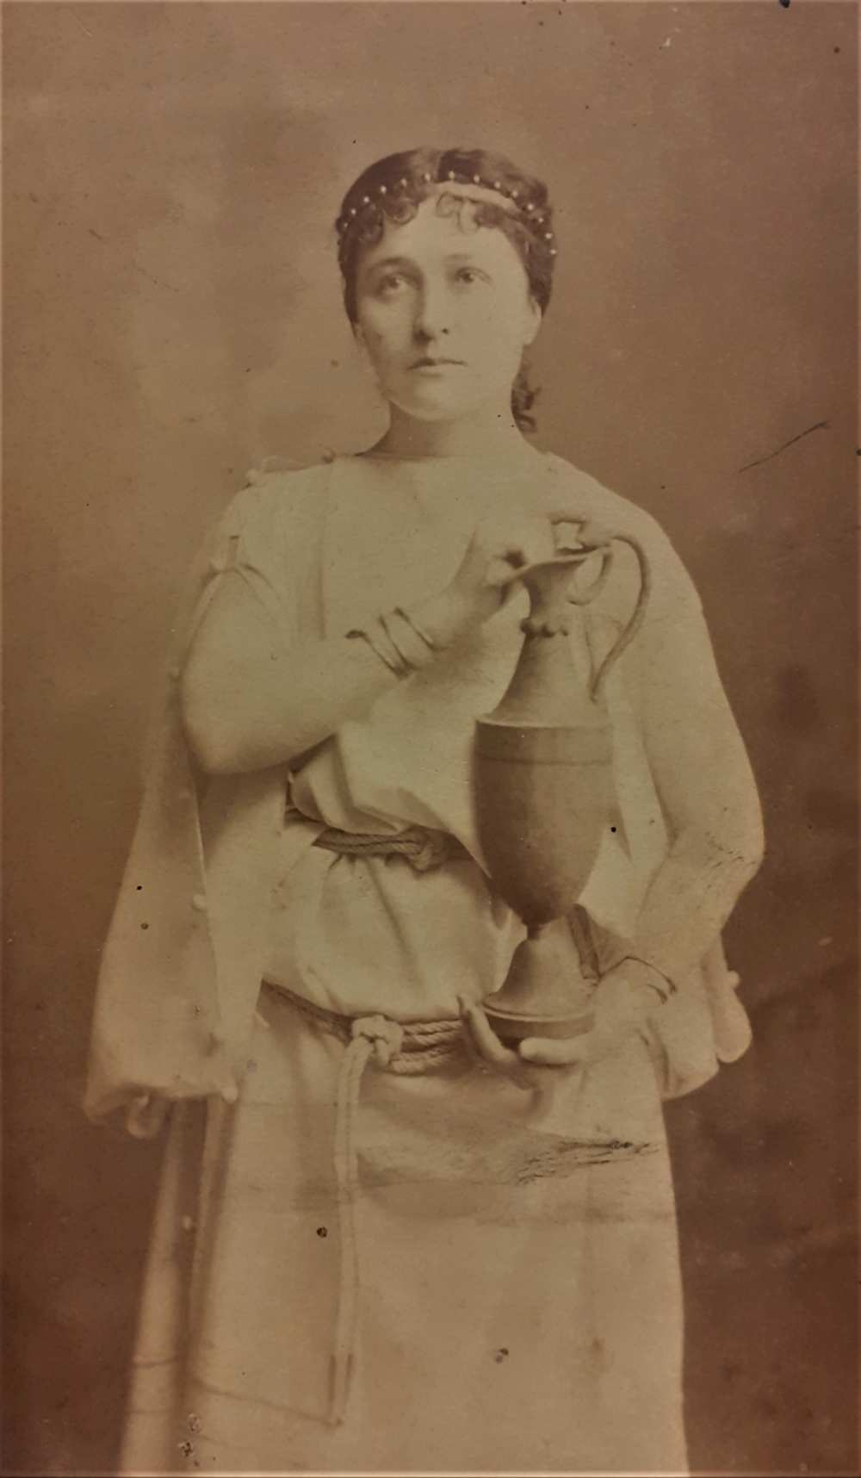
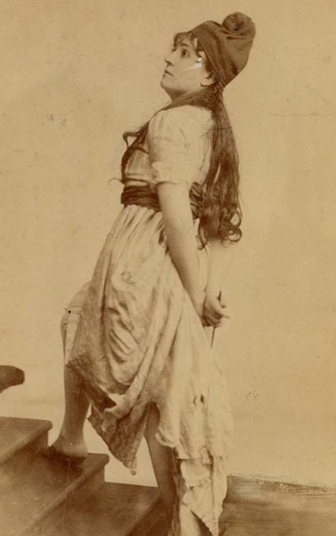
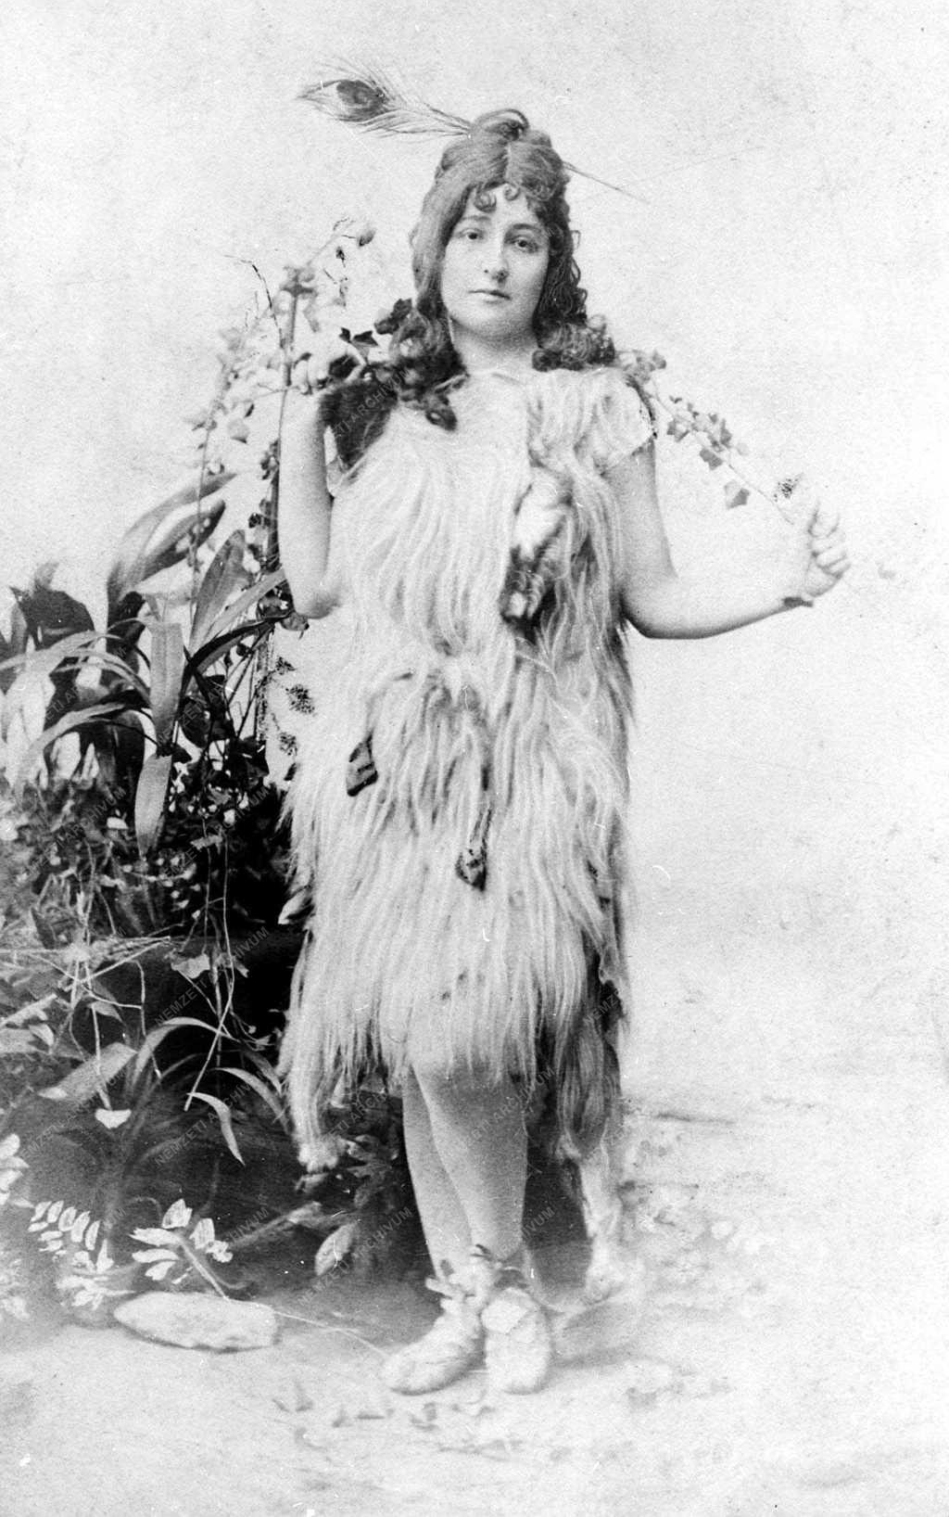
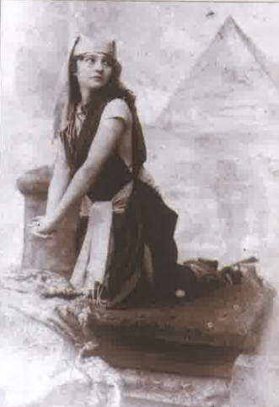
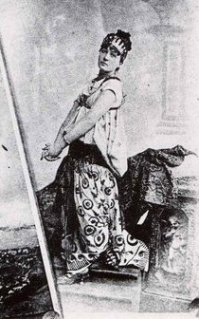
Athéni szín
Párizsi szín
Paradicsom
1872: tagja a budapesti Nemzeti Színháznak, haláláig hűséges maradt (egy év 1900-ban a Vígszínháznál)
1901: a Nemzeti örökös tagja
Bemutatkozó előadás: Bánk Bán (Gertrudis)
Az első világháború: sebesült katonák segítése, és minden jövedelmét rájuk költötte
A Petőfi Társaság: méltányolta a Petőfi-kultuzsban szerzett nagy érdemeit →1908: tiszteletbeli tag
1922. január 6: színészetének ötvenéves jubileumának ünneplése a Nemzeti Színház színpadán
Utolsó fellépés: 1925. december 3., Az arany ember (Teréza mama)
Elhunyt: 1926. október 5.
Szerepei
Goneril (Lear),
Margit királyné (III. Richárd),
Lady Macbeth,
Portia (Julius Caesar),
Cleopatra (Antonius és Cleopatra)
Gertrud (Hamlet),
Volumnia (Coriolanus),
Imogen (Cymbeline),
Closter özvegye (II. Richárd).
Mária (Schiller: Stuart Mária);
Antigone,
Elektra,
Iocaste (Szophoklész);
Phaedra (Racine);
Medea,
Sappho (Grillparzer);
Ella (Ibsen: John Gabriel Borkman),
Alvigné (Ibsen: Kísértetek);
Léna (Verga: A farkas),
Predszlava (Szigligeti E.: Trónkereső).
Élete
Született: Ászár, 1850. február 24- én Kripl Maria Anna néven
Eredeti nevét nem szerette (német „Krüppel” = nyomorék, kripli)
Édesanyja korán elhunyt + apjuk hirtelen haragú volt és bántalmazta gyermekeit
Ötévesen szolgáló
Elemi iskola: Györ, ursuliták (Szent Orsolya-rend), → elkezdett kibontakozni tehetsége.
Szolgálat Pesten, Bécsben + markotányosnő volt a königgrätzi csatában
1866: Hubay Gusztáv társulata után ment Székesfehérvárra, statisztálni kezdett
1867: Budán játszott
1869: a kolozsvári színházhoz szegődött
Gertrudis szerepében
Cleopatra szerepében
Ez a szerep azért lehetett fontos neki, mivel ennek a magas színvonalú, nehezen kivitelezhető műnek az ősbemutatójában játszhatta a legfontosabb női szerepet.
Jászai saját elmondása szerint először megijedt a szereptől, mitöbb minden új szereptől megijedt: „Hogy fogom én eljátszani az Évát? Hiszen ez esténlént tíz külön alakítást kíván!”
Jászai Mari Paczka Ferenc és Feszty Árpád festőművészek segítségével minden egyes színhez új jelmezt csináltatott, ez is bizonyítja, milyen fontos volt számára a szerep alakítása.
Jászai Mari, mint Éva
Miért volt számára fontos Éva szerepe?
Élektra szerepében
Cleopatra szerepében
Egyiptomi szín
Római szín

Slide 4
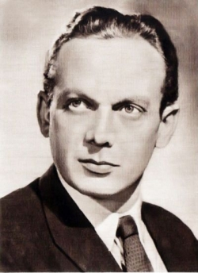
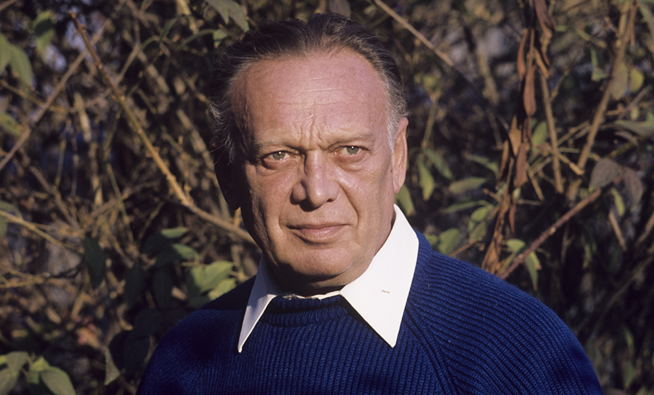
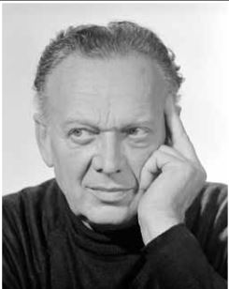
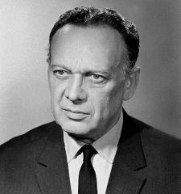
Szerepei
Goneril (Lear),
Margit királyné (III. Richárd),
Lady Macbeth,
Portia (Julius Caesar),
Cleopatra (Antonius és Cleopatra)
Gertrud (Hamlet),
Volumnia (Coriolanus),
Imogen (Cymbeline),
Closter özvegye (II. Richárd).
Mária (Schiller: Stuart Mária);
Antigone,
Elektra,
Iocaste (Szophoklész);
Phaedra (Racine);
Medea,
Sappho (Grillparzer);
Ella (Ibsen: John Gabriel Borkman),
Alvigné (Ibsen: Kísértetek);
Léna (Verga: A farkas),
Predszlava (Szigligeti E.: Trónkereső).
Könyvkiadással és írással is foglalkozott
Kiváló versmondó → Arany János balladáival aratott sikert
Szép beszéd (a 20. század egyik legszebben beszélő magyar színésze) → szinkronszínész is
1952–1960: a Színház- és Filmművészeti Főiskola tanára
1956. október 5.: Második házasság Zolnay Zsuzsával, Jászai Mari és Aase-díjas színésznővel (a főiskolán tanítványa volt)
1966, Monte-Carlói televíziós fesztivál: legjobb férfiszínész díj az Iván Iljics halála tévéfilmben nyújtott alakításáért
1976: tüdőrákot diagnosztizáltak nála → meg operálták
Halál: Budapest, 1977. Június 1.
2023: páholyt neveztek el róla a Nemzeti Színházban.
Cleopatra szerepében
Gertrudis szerepében
Paradicsom
Párizsi szín
Egyiptomi szín
Athéni szín
Római szín
Ez a szerep azért lehetett fontos neki, mivel ennek a magas színvonalú, nehezen kivitelezhető műnek az ősbemutatójában játszhatta a legfontosabb női szerepet.
Jászai saját elmondása szerint először megijedt a szereptől, mitöbb minden új szereptől megijedt: „Hogy fogom én eljátszani az Évát? Hiszen ez esténlént tíz külön alakítást kíván!”
Jászai Mari Paczka Ferenc és Feszty Árpád festőművészek segítségével minden egyes színhez új jelmezt csináltatott, ez is bizonyítja, milyen fontos volt számára a szerep alakítása.
Jászai Mari, mint Éva
Miért volt számára fontos Éva szerepe?
Básti Lajos, mint Ádám
Élete
Kossuth-díjas magyar színész, főiskolai tanár.
Született: Berger Lajos, Keszthely, 1911. november 17, zsidó származású család
Tanulmányai:
Elemi- és középiskolai: szülővárosában végezte.
1935: diploma az Országos Magyar Királyi Színművészeti Akadémián
Pályafutás kezdete: Bárdos Artúr Belvárosi Színháza
1937: a Vígszínházba szerződött →1939–40-ben alig kapott szerepet (a második és a harmadik zsidótörvény)
1948: házasság Ferrari Violetta színésznővel (1955-ben válás)
Egy ideig Londonban tartózkodott → visszatért Budapestre
Élektra szerepében
Cleopatra szerepében

Slide 5

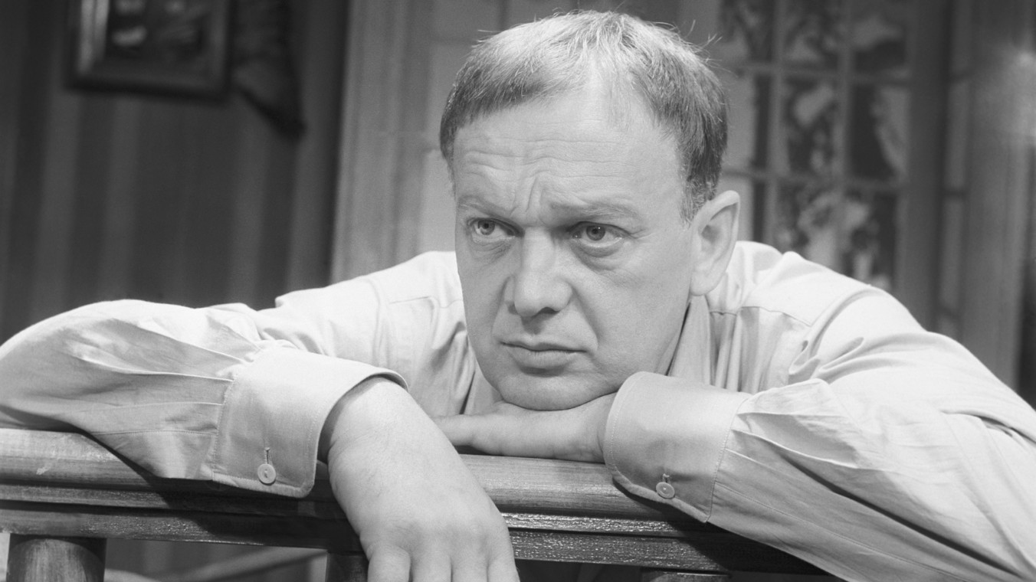
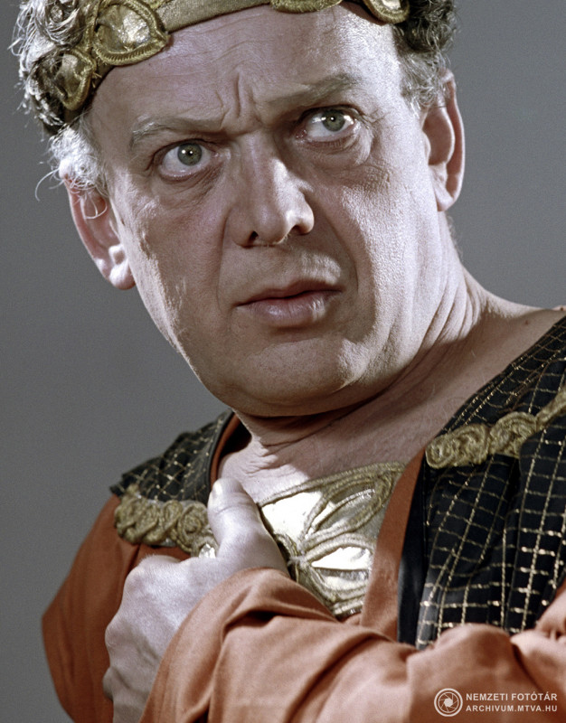
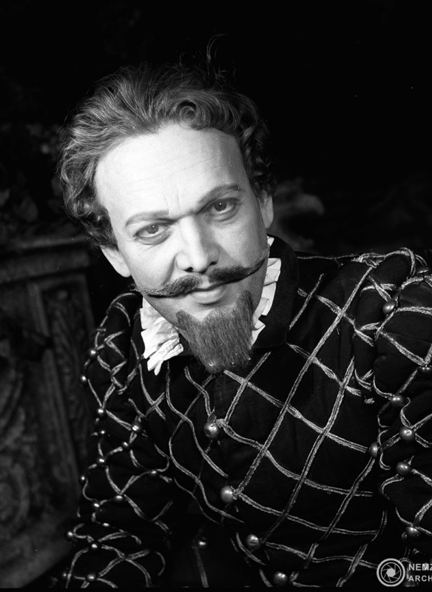
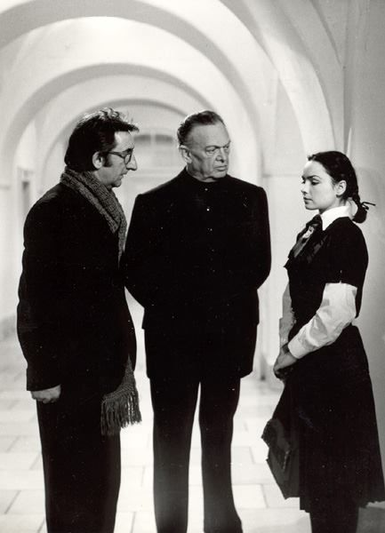
Ivan Iljics halála
Római szín
Egyiptomi szín
Élete
Kossuth-díjas magyar színész, főiskolai tanár.
Született: Berger Lajos, Keszthely, 1911. november 17, zsidó származású család
Tanulmányai:
Elemi- és középiskolai: szülővárosában végezte.
1935: diploma az Országos Magyar Királyi Színművészeti Akadémián
Pályafutás kezdete: Bárdos Artúr Belvárosi Színháza
1937: a Vígszínházba szerződött →1939–40-ben alig kapott szerepet (a második és a harmadik zsidótörvény)
1948: házasság Ferrari Violetta színésznővel (1955-ben válás)
Egy ideig Londonban tartózkodott → visszatért Budapestre
Szerepei
Néhány színpadi szerepe
Vörösmarty Mihály: Csongor és Tünde – Csongor
Shakespeare: Lear király – Lear (egyik utolsó nagy alakítása)
Loewe–Lerner: My Fair Lady – Higgins professzor (egyik legjelentősebb)
Molnár Ferenc: Delila – Berényi
Beaumarchais: Figaró házassága – Almaviva
Shaw: Szent Johanna – Dunois
1968–1972: Arthur Miller Alku című színművének a főszereplője
Néhány filmszerepe
Abigél (1977, TV-sorozat): Torma Gedeon (igazgató)
Szent Péter esernyője (1935): Wibra György
Az aranyember (1936): Kadisa Péter főhadnagy
Föltámadott a tenger (1953): Kiemelkedő szerep
Ivan Iljics halála (1965)
Bonviván szerepeket is kapott
szinkron szerepei is voltak
Oidipusz királyként
Könyvkiadással és írással is foglalkozott
Kiváló versmondó → Arany János balladáival aratott sikert
Szép beszéd (a 20. század egyik legszebben beszélő magyar színésze) → szinkronszínész is
1952–1960: a Színház- és Filmművészeti Főiskola tanára
1956. október 5.: Második házasság Zolnay Zsuzsával, Jászai Mari és Aase-díjas színésznővel (a főiskolán tanítványa volt)
1966, Monte-Carlói televíziós fesztivál: legjobb férfiszínész díj az Iván Iljics halála tévéfilmben nyújtott alakításáért
1976: tüdőrákot diagnosztizáltak nála → meg operálták
Halál: Budapest, 1977. Június 1.
2023: páholyt neveztek el róla a Nemzeti Színházban.
Ez a szerep azért lehetett fontos neki, mivel ennek a magas színvonalú, nehezen kivitelezhető műnek az ősbemutatójában játszhatta a legfontosabb női szerepet.
Jászai saját elmondása szerint először megijedt a szereptől, mitöbb minden új szereptől megijedt: „Hogy fogom én eljátszani az Évát? Hiszen ez esténlént tíz külön alakítást kíván!”
Jászai Mari Paczka Ferenc és Feszty Árpád festőművészek segítségével minden egyes színhez új jelmezt csináltatott, ez is bizonyítja, milyen fontos volt számára a szerep alakítása.
Sok hűhó semmiért
(Don Pedro)
Básti Lajos, mint Ádám
Miért volt számára fontos Éva szerepe?
Abigél
Paradicsom
Párizsi szín
Athéni szín

Slide 6
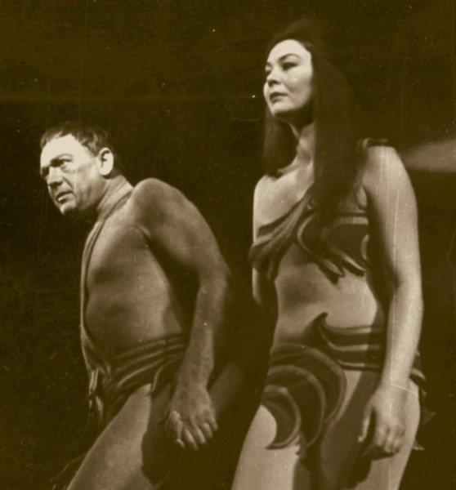
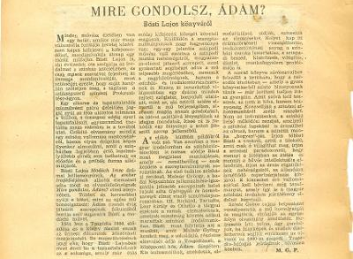
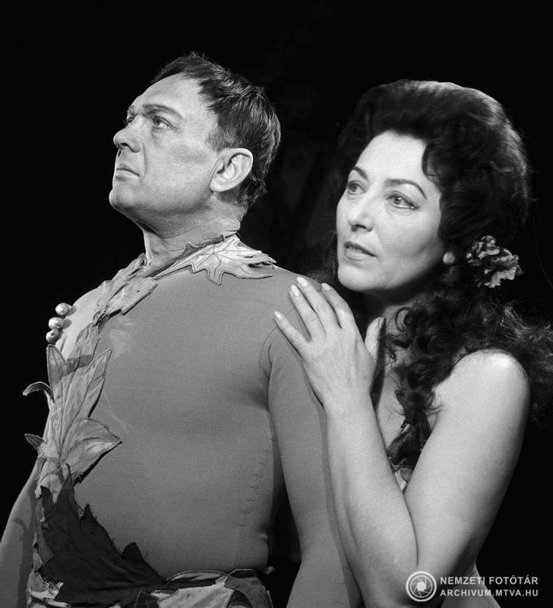
Básti Lajos és Zolnay Zsuzsa (1963)
Élete
Kossuth-díjas magyar színész, főiskolai tanár.
Született: Berger Lajos, Keszthely, 1911. november 17, zsidó származású család
Tanulmányai:
Elemi- és középiskolai: szülővárosában végezte.
1935: diploma az Országos Magyar Királyi Színművészeti Akadémián
Pályafutás kezdete: Bárdos Artúr Belvárosi Színháza
1937: a Vígszínházba szerződött →1939–40-ben alig kapott szerepet (a második és a harmadik zsidótörvény)
1948: házasság Ferrari Violetta színésznővel (1955-ben válás)
Egy ideig Londonban tartózkodott → visszatért Budapestre
Szerepei
Néhány színpadi szerepe
Vörösmarty Mihály: Csongor és Tünde – Csongor
Shakespeare: Lear király – Lear (egyik utolsó nagy alakítása)
Loewe–Lerner: My Fair Lady – Higgins professzor (egyik legjelentősebb)
Molnár Ferenc: Delila – Berényi
Beaumarchais: Figaró házassága – Almaviva
Shaw: Szent Johanna – Dunois
1968–1972: Arthur Miller Alku című színművének a főszereplője
Néhány filmszerepe
Abigél (1977, TV-sorozat): Torma Gedeon (igazgató)
Szent Péter esernyője (1935): Wibra György
Az aranyember (1936): Kadisa Péter főhadnagy
Föltámadott a tenger (1953): Kiemelkedő szerep
Ivan Iljics halála (1965)
Bonviván szerepeket is kapott
szinkron szerepei is voltak
Oidipusz királyként
Ivan Iljics halála
Könyvkiadással és írással is foglalkozott
Kiváló versmondó → Arany János balladáival aratott sikert
Szép beszéd (a 20. század egyik legszebben beszélő magyar színésze) → szinkronszínész is
1952–1960: a Színház- és Filmművészeti Főiskola tanára
1956. október 5.: Második házasság Zolnay Zsuzsával, Jászai Mari és Aase-díjas színésznővel (a főiskolán tanítványa volt)
1966, Monte-Carlói televíziós fesztivál: legjobb férfiszínész díj az Iván Iljics halála tévéfilmben nyújtott alakításáért
1976: tüdőrákot diagnosztizáltak nála → meg operálták
Halál: Budapest, 1977. Június 1.
2023: páholyt neveztek el róla a Nemzeti Színházban.
1945 után a Nemzeti Színház meghatározó művésze. 15 évig játszotta Gellért Endre klasszikus rendezésében Ádám szerepét Madách Imre Az ember tragédiája című drámájában. Szerepéről könyvet is írt Mire gondolsz, Ádám? címmel (1962).
Miért volt számára fontos Ádám szerepe?
Sok hűhó semmiért
(Don Pedro)
Básti Lajos, mint Ádám
Abigél
Básti Lajos és Lukács Margit (1963)

Slide 7
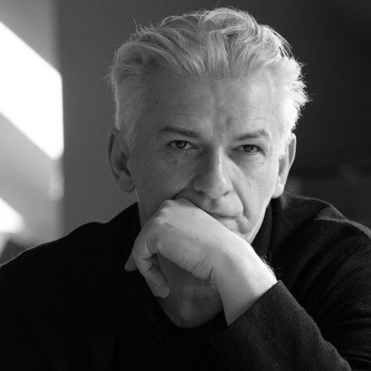
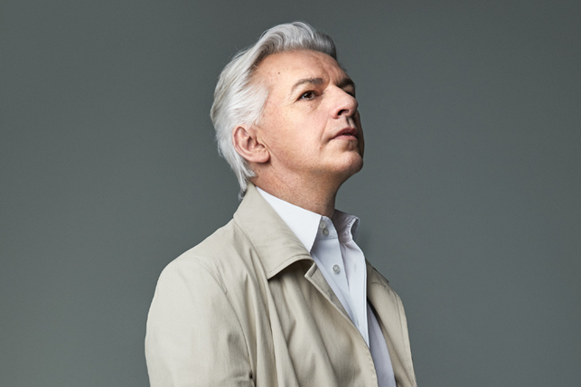
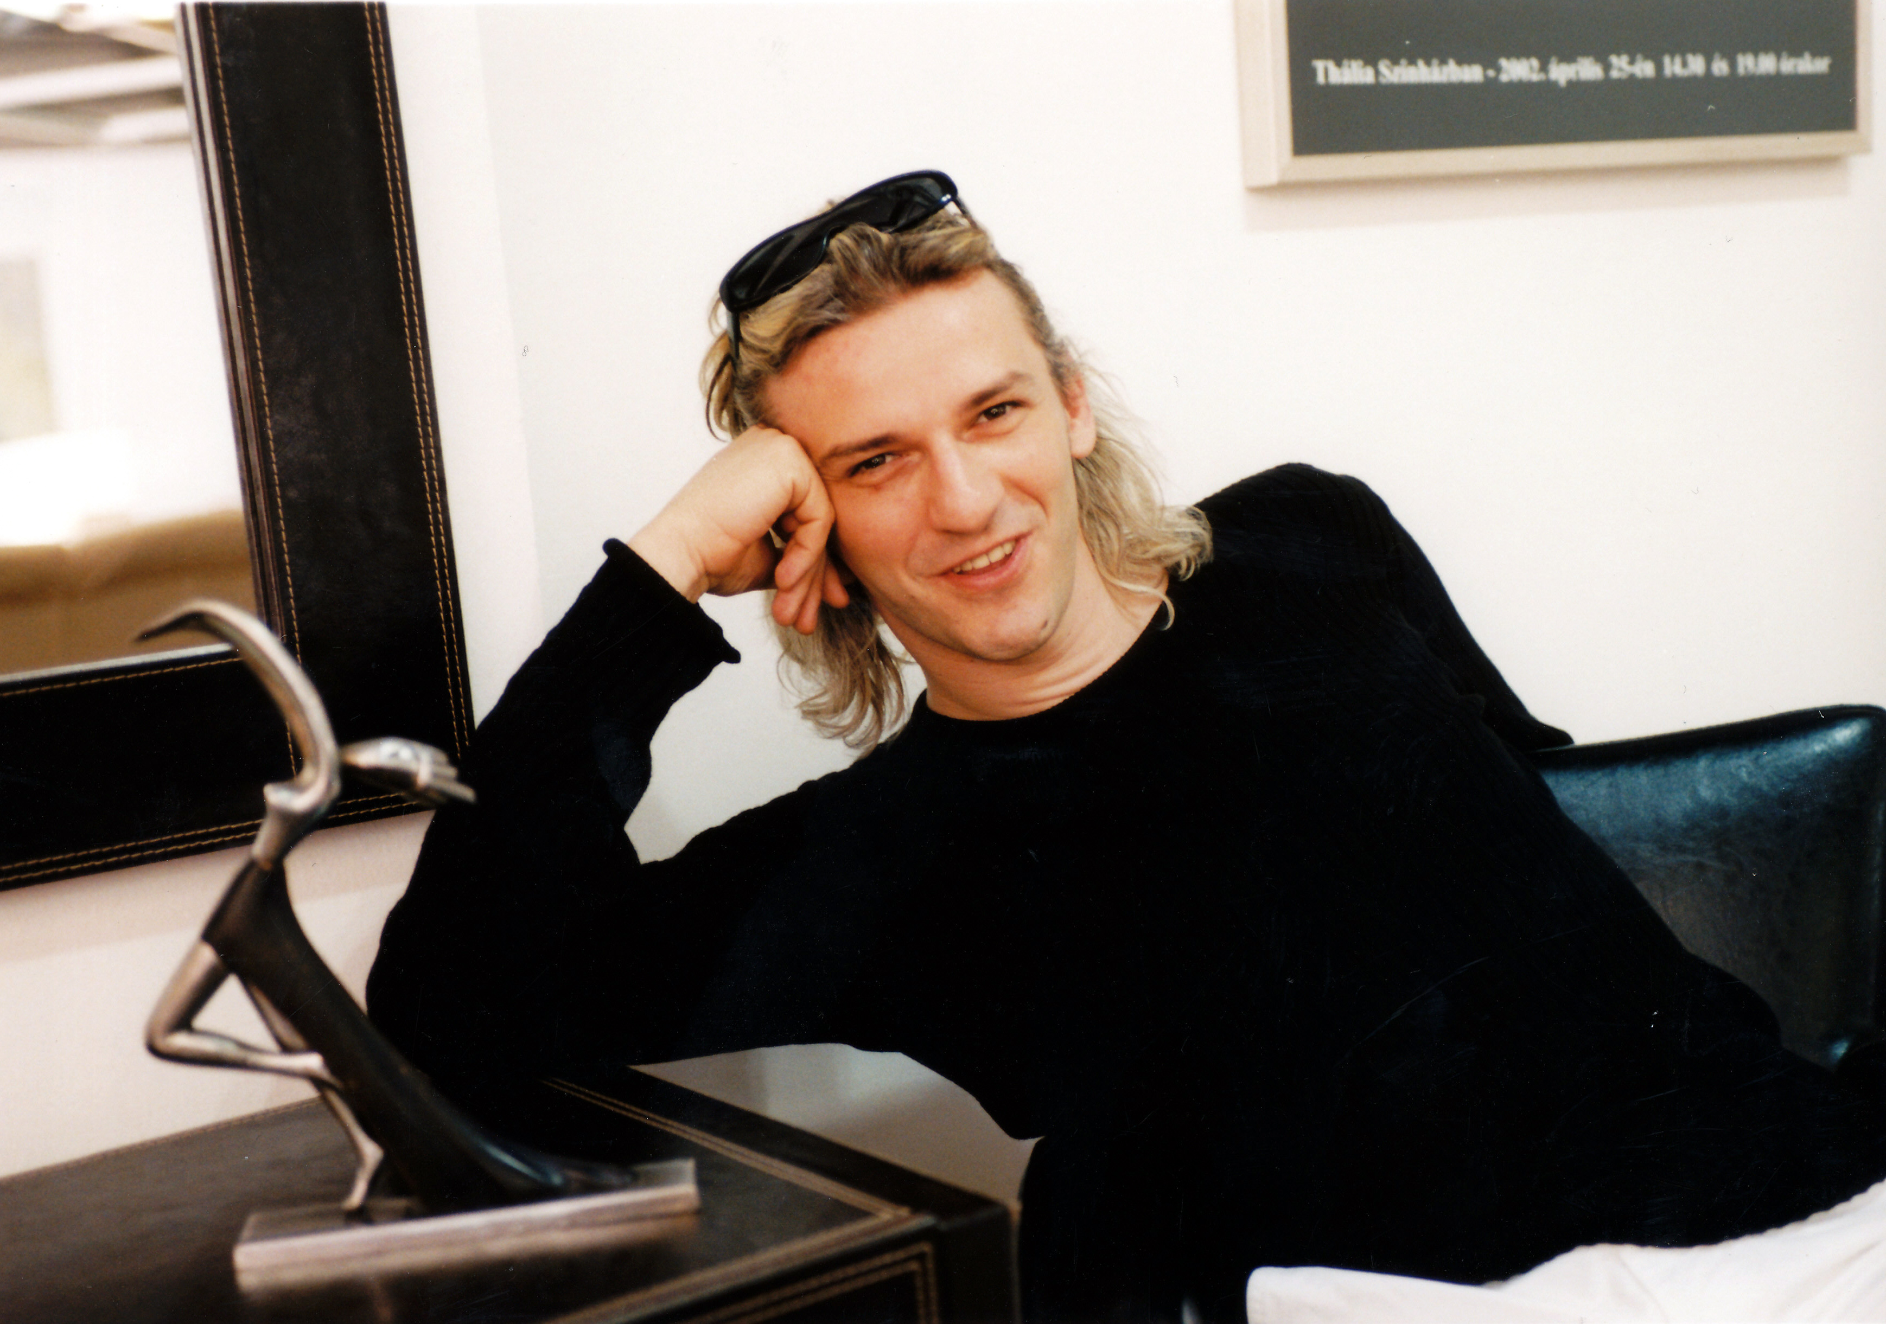
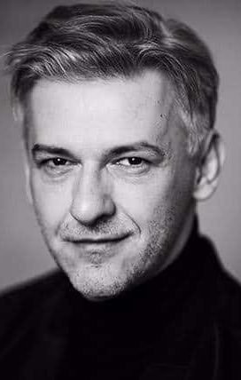
Szerepei
Néhány színpadi szerepe
Vörösmarty Mihály: Csongor és Tünde – Csongor
Shakespeare: Lear király – Lear (egyik utolsó nagy alakítása)
Loewe–Lerner: My Fair Lady – Higgins professzor (egyik legjelentősebb)
Molnár Ferenc: Delila – Berényi
Beaumarchais: Figaró házassága – Almaviva
Shaw: Szent Johanna – Dunois
1968–1972: Arthur Miller Alku című színművének a főszereplője
Néhány filmszerepe
Abigél (1977, TV-sorozat): Torma Gedeon (igazgató)
Szent Péter esernyője (1935): Wibra György
Az aranyember (1936): Kadisa Péter főhadnagy
Föltámadott a tenger (1953): Kiemelkedő szerep
Ivan Iljics halála (1965)
Bonviván szerepeket is kapott
szinkron szerepei is voltak
Oidipusz királyként
Szerepei
III. Richárd (Shakespeare: III. Richárd, 1989)
Raszkolnyikov (Dosztojevszkij: Bűn és bűnhődés, 1990)
Macbeth (Shakespeare: Macbeth, 1990)
Rómeó (Shakespeare: Rómeó és Júlia, 1992)
Mozart (Schaffer: Amadeus, 2001)
Trigorin (Csehov: Sirály, 2007)
Hans Christian Andersen (Martin McDonagh: Nagyon, nagyon, nagyon sötét dolog , 2021)
Liliom (Molnár Ferenc: Liliom, 2023)
Szerepei
III. Richárd (Shakespeare: III. Richárd, 1989)
Raszkolnyikov (Dosztojevszkij: Bűn és bűnhődés, 1990)
Macbeth (Shakespeare: Macbeth, 1990)
Rómeó (Shakespeare: Rómeó és Júlia, 1992)
Mozart (Schaffer: Amadeus, 2001)
Trigorin (Csehov: Sirály, 2007)
Hans Christian Andersen (Martin McDonagh: Nagyon, nagyon, nagyon sötét dolog , 2021)
Liliom (Molnár Ferenc: Liliom, 2023)
Ivan Iljics halála
Hobbija a festészet, első önálló kiállítása 1999-ben nyílt
Jubileumi 30. évfordulós István, a király rockopera rendezője (2013 augusztusában Szegedi Szabadtéri Játékokon 3-szor játszották)
15-20 díja, illetve kitüntetése van többek között:
Jászai Mari-díj
Magyar Köztársasági Érdemrend tisztikeresztje
Magyar Köztársasági Érdemrend lovagkeresztje
több színházi és fesztiváldíj
kritikusok díjai
Básti Lajos és Zolnay Zsuzsa (1963)
Básti Lajos és Lukács Margit (1963)
1945 után a Nemzeti Színház meghatározó művésze. 15 évig játszotta Gellért Endre klasszikus rendezésében Ádám szerepét Madách Imre Az ember tragédiája című drámájában. Szerepéről könyvet is írt Mire gondolsz, Ádám? címmel (1962).
Miért volt számára fontos Ádám szerepe?
Alföldi Róbert, mint Lucifer
Abigél
Élete
született: Kalocsa, 1967. november 22.
Tanulmányai:
Szentesi Horváth Mihály Gimnázium
Színház- és Filmművészeti Főiskola
1991: főiskolásként eljátszotta Raszkolnyikovot (Dosztojevszkij: Bűn és bűnhődés) a veszprémi Petőfi Színházban→ azonnal felhívta magára a figyelmet
1992: szerződtette a Vígszínház
1995: rendezni kezdett
2000-2006.: Szabadúszó lett, de továbbra is rendezett
2006. március 1-2008. február 28: Bárka Színház igazgatója
2008. július 1-2013. június 30.: Nemzeti Színház igazgatója
Eddig nagyjából 80 darabot rendezett, sok féle müfajban:
Musicalt az Operettszínházban
Operettet Szegeden,
Operát (Szeged, Miskolc, Budapest, New Yorkban, Versailles, Bergen, Plzeň)
Bábjátékot a Budapest Bábszínházban
Ír táncshow-t a Tháliában,
Divatbemutatót és videóklipet is.
Körülbelül 60-70 szerepet játszott színházakban, de ez folyamatosan bővül
Básti Lajos, mint Ádám
Sok hűhó semmiért
(Don Pedro)

Slide 8
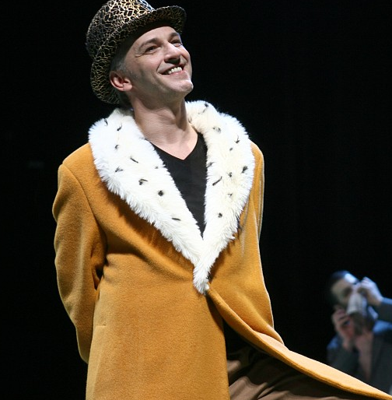
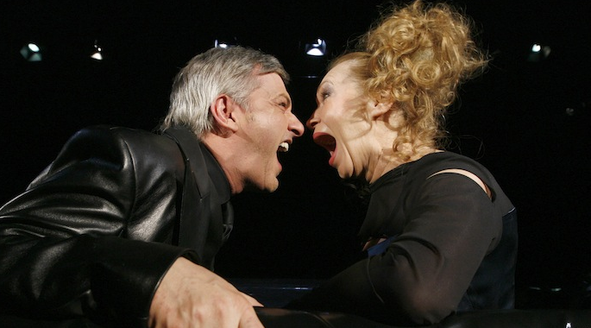
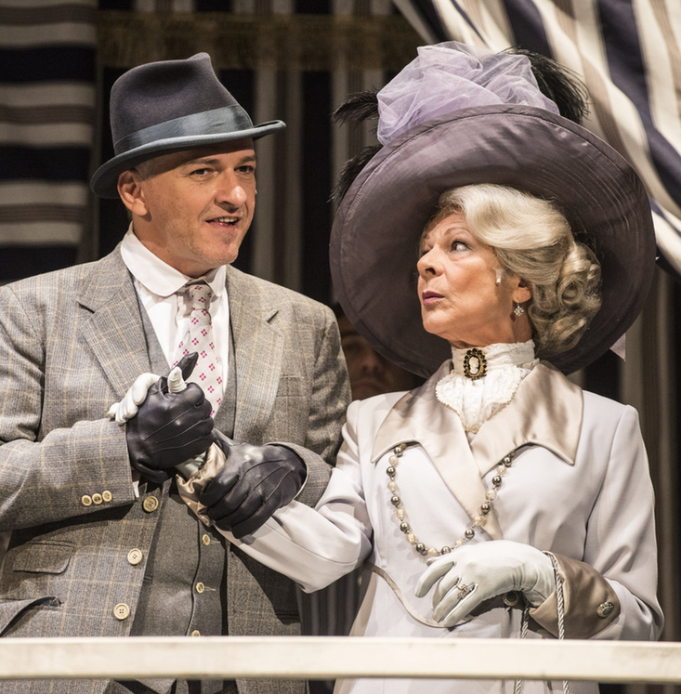
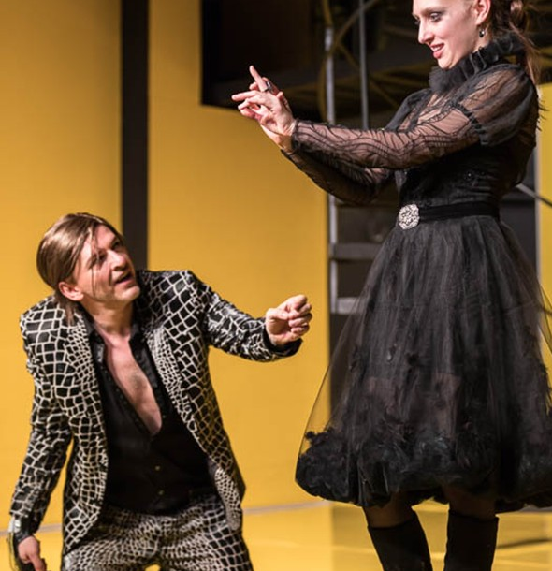
Básti Lajos és Lukács Margit (1963)
Cornwallként (Lear király)
Szerepei
III. Richárd (Shakespeare: III. Richárd, 1989)
Raszkolnyikov (Dosztojevszkij: Bűn és bűnhődés, 1990)
Macbeth (Shakespeare: Macbeth, 1990)
Rómeó (Shakespeare: Rómeó és Júlia, 1992)
Mozart (Schaffer: Amadeus, 2001)
Trigorin (Csehov: Sirály, 2007)4
Hans Christian Andersen (Martin McDonagh: Nagyon, nagyon, nagyon sötét dolog , 2021)
Liliom (Molnár Ferenc: Liliom, 2023)
Élete
született: Kalocsa, 1967. november 22.
Tanulmányai:
Szentesi Horváth Mihály Gimnázium
Színház- és Filmművészeti Főiskola
1991: főiskolásként eljátszotta Raszkolnyikovot (Dosztojevszkij: Bűn és bűnhődés) a veszprémi Petőfi Színházban→ azonnal felhívta magára a figyelmet
1992: szerződtette a Vígszínház
1995: rendezni kezdett
2000-2006.: Szabadúszó lett, de továbbra is rendezett
2006. március 1-2008. február 28: Bárka Színház igazgatója
2008. július 1-2013. június 30.: Nemzeti Színház igazgatója
Eddig nagyjából 80 darabot rendezett, sok féle müfajban:
Musicalt az Operettszínházban
Operettet Szegeden,
Operát (Szeged, Miskolc, Budapest, New Yorkban, Versailles, Bergen, Plzeň)
Bábjátékot a Budapest Bábszínházban
Ír táncshow-t a Tháliában,
Divatbemutatót és videóklipet is.
Körülbelül 60-70 szerepet játszott színházakban, de ez folyamatosan bővül
Valmontként (Kvartett)
Hobbija a festészet, első önálló kiállítása 1999-ben nyílt
Jubileumi 30. évfordulós István, a király rockopera rendezője (2013 augusztusában Szegedi Szabadtéri Játékokon 3-szor játszották)
15-20 díja, illetve kitüntetése van többek között:
Jászai Mari-díj
Magyar Köztársasági Érdemrend tisztikeresztje
Magyar Köztársasági Érdemrend lovagkeresztje
több színházi és fesztiváldíj
kritikusok díjai
Básti Lajos és Zolnay Zsuzsa (1963)
Miért volt számára fontos Ádám szerepe?
Alföldi Róbert, mint Lucifer
1945 után a Nemzeti Színház meghatározó művésze. 15 évig játszotta Gellért Endre klasszikus rendezésében Ádám szerepét Madách Imre Az ember tragédiája című drámájában. Szerepéről könyvet is írt Mire gondolsz, Ádám? címmel (1962).
Higgins professzorként (My Fair Lady)
III. Richardkénd (III. Richard)

Slide 9
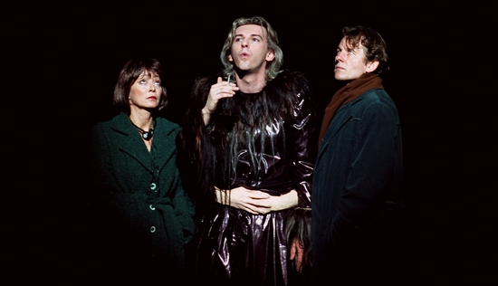
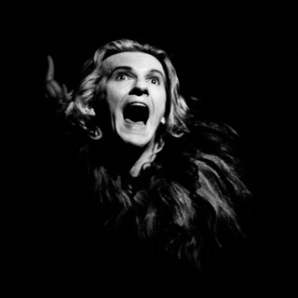
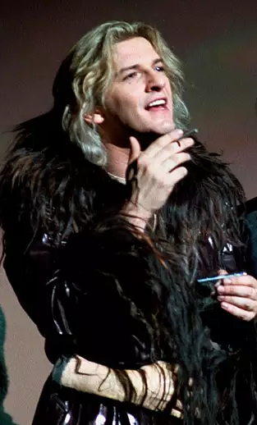
Élete
született: Kalocsa, 1967. november 22.
Tanulmányai:
Szentesi Horváth Mihály Gimnázium
Színház- és Filmművészeti Főiskola
1991: főiskolásként eljátszotta Raszkolnyikovot (Dosztojevszkij: Bűn és bűnhődés) a veszprémi Petőfi Színházban→ azonnal felhívta magára a figyelmet
1992: szerződtette a Vígszínház
1995: rendezni kezdett
2000-2006.: Szabadúszó lett, de továbbra is rendezett
2006. március 1-2008. február 28: Bárka Színház igazgatója
2008. július 1-2013. június 30.: Nemzeti Színház igazgatója
Eddig nagyjából 80 darabot rendezett, sok féle müfajban:
Musicalt az Operettszínházban
Operettet Szegeden,
Operát (Szeged, Miskolc, Budapest, New Yorkban, Versailles, Bergen, Plzeň)
Bábjátékot a Budapest Bábszínházban
Ír táncshow-t a Tháliában,
Divatbemutatót és videóklipet is.
Körülbelül 60-70 szerepet játszott színházakban, de ez folyamatosan bővül
Szerepei
III. Richárd (Shakespeare: III. Richárd, 1989)
Raszkolnyikov (Dosztojevszkij: Bűn és bűnhődés, 1990)
Macbeth (Shakespeare: Macbeth, 1990)
Rómeó (Shakespeare: Rómeó és Júlia, 1992)
Mozart (Schaffer: Amadeus, 2001)
Trigorin (Csehov: Sirály, 2007)4
Hans Christian Andersen (Martin McDonagh: Nagyon, nagyon, nagyon sötét dolog , 2021)
Liliom (Molnár Ferenc: Liliom, 2023)
Valmontként (Kvartett)
Hobbija a festészet, első önálló kiállítása 1999-ben nyílt
Jubileumi 30. évfordulós István, a király rockopera rendezője (2013 augusztusában Szegedi Szabadtéri Játékokon 3-szor játszották)
15-20 díja, illetve kitüntetése van többek között:
Jászai Mari-díj
Magyar Köztársasági Érdemrend tisztikeresztje
Magyar Köztársasági Érdemrend lovagkeresztje
több színházi és fesztiváldíj
kritikusok díjai
Lucifer a magyar irodalom egyik legösszetettebb és legnehezebb szerepe
A Nemzeti színház megnyitására készült az előadás, egy ilyen nagy szerep eljátszása kiemelt szakmai presztízst jelent bármely színész számára
Mivel Alföldi részt vett a politikai életben ez a szerep azért is illett hozzá, mert akkoriban a Színházban is erős politikai környezet volt jelen
Alföldi már ilyenkor is elismert színész volt, de ez a szerep megerősítette helyét a szakmai elitben
Később ő maga lett a színháznak igazgatója és ő is színpadra állította darabot
Lucifer alakja szintén központi jelentőségű maradt a társadalmi kritika szempontjából (Alföldi rendezés)
Alföldit a kritikában, az előadás egyik legerősebb és legmeghatározóbb elemeként emelték ki
Miért volt számára fontos Lucifer szerepe?
Alföldi Róbert, mint Lucifer
Higgins professzorként (My Fair Lady)
Cornwallként (Lear király)
III. Richardkénd (III. Richard)
1945 után a Nemzeti Színház meghatározó művésze. 15 évig játszotta Gellért Endre klasszikus rendezésében Ádám szerepét Madách Imre Az ember tragédiája című drámájában. Szerepéről könyvet is írt Mire gondolsz, Ádám? címmel (1962).

Slide 10
Higgins professzorként (My Fair Lady)
III. Richardkénd (III. Richard)
Szerepei
III. Richárd (Shakespeare: III. Richárd, 1989)
Raszkolnyikov (Dosztojevszkij: Bűn és bűnhődés, 1990)
Macbeth (Shakespeare: Macbeth, 1990)
Rómeó (Shakespeare: Rómeó és Júlia, 1992)
Mozart (Schaffer: Amadeus, 2001)
Trigorin (Csehov: Sirály, 2007)4
Hans Christian Andersen (Martin McDonagh: Nagyon, nagyon, nagyon sötét dolog , 2021)
Liliom (Molnár Ferenc: Liliom, 2023)
ÍRTA ÉS RENDEZTE:SZAPPHÓ MÚZSÁI
Valmontként (Kvartett)
KÖSZÖNJÜK A FIGYELMET
Lucifer a magyar irodalom egyik legösszetettebb és legnehezebb szerepe
A Nemzeti színház megnyitására készült az előadás, egy ilyen nagy szerep eljátszása kiemelt szakmai presztízst jelent bármely színész számára
Mivel Alföldi részt vett a politikai életben ez a szerep azért is illett hozzá, mert akkoriban a Színházban is erős politikai környezet volt jelen
Alföldi már ilyenkor is elismert színész volt, de ez a szerep megerősítette helyét a szakmai elitben
Később ő maga lett a színháznak igazgatója és ő is színpadra állította darabot
Lucifer alakja szintén központi jelentőségű maradt a társadalmi kritika szempontjából (Alföldi rendezés)
Alföldit a kritikában, az előadás egyik legerősebb és legmeghatározóbb elemeként emelték ki
Alföldi Róbert, mint Lucifer
Miért volt számára fontos Lucifer szerepe?
Cornwallként (Lear király)

